Slide 1
Что за праздник новый год?

Slide 2
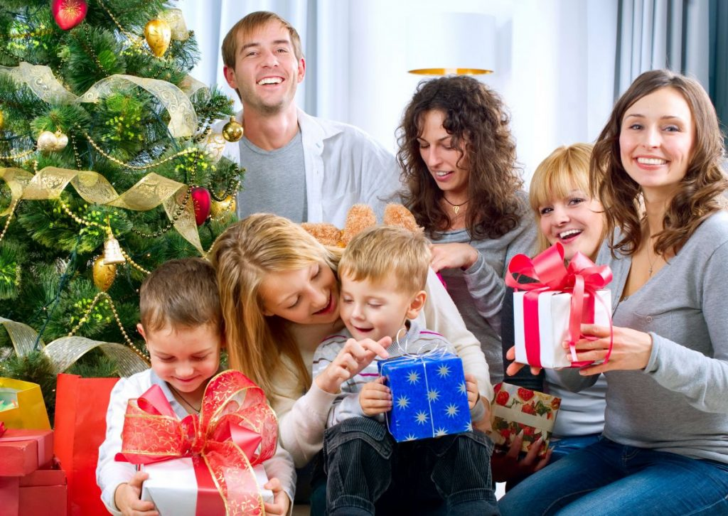
Новый год – это семейный праздник…

Slide 3

Праздник новый год встречается 31 декабря…

Slide 4
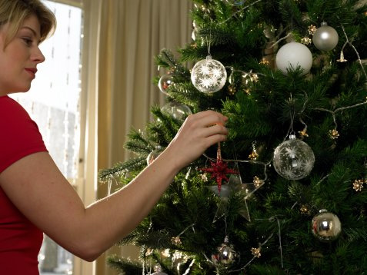
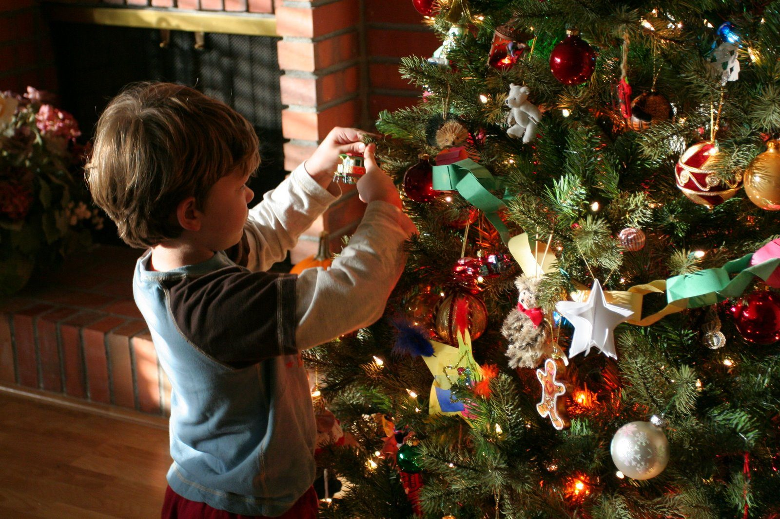
К празднику готовятся взрослые и дети…

Slide 5
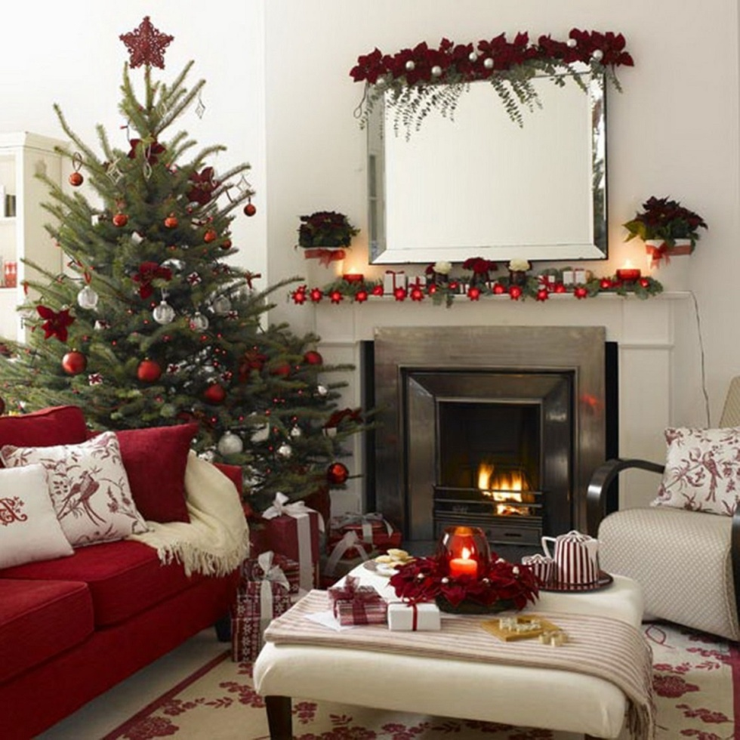
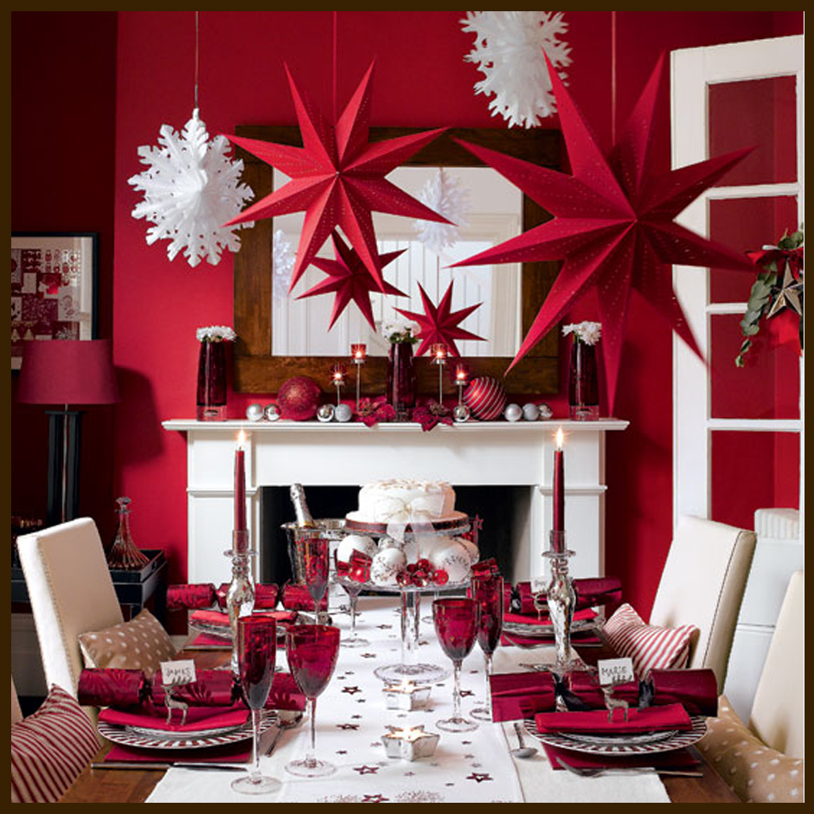
Украшают дом снежинками, шарами и елочкой…

Slide 6
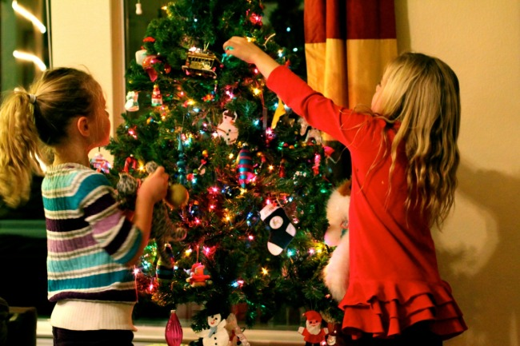
Наряжают елочку…

Slide 7
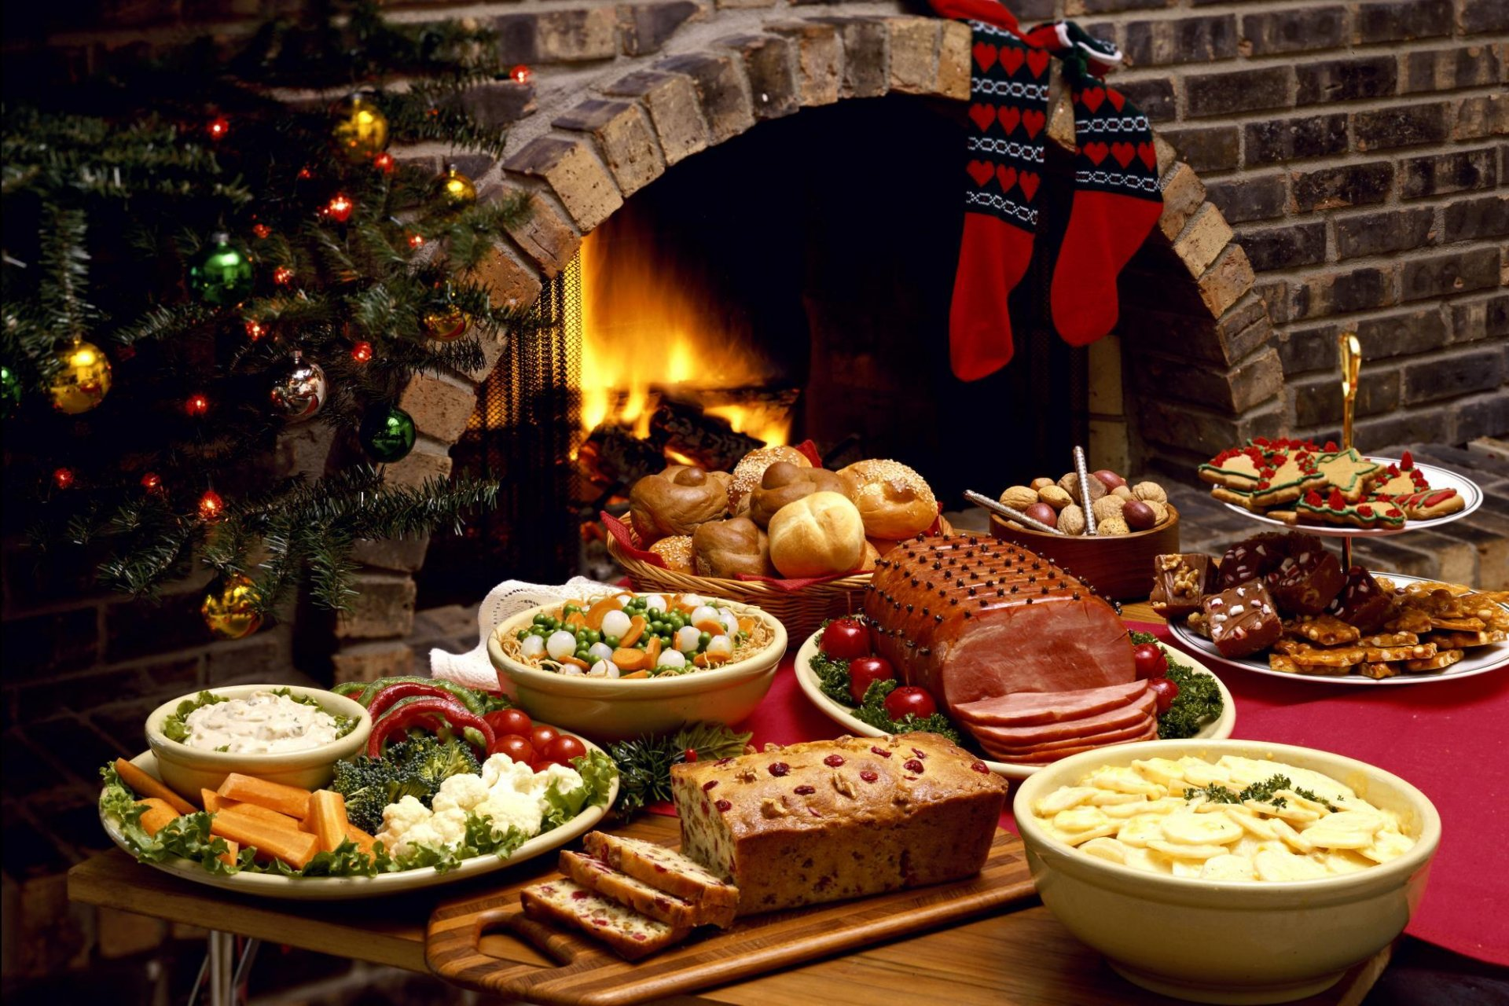
Готовят новогодние угощения…

Slide 8
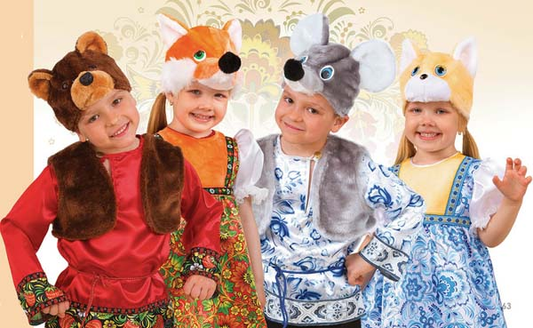
Дети наряжаются в карнавальные костюмы…

Slide 9
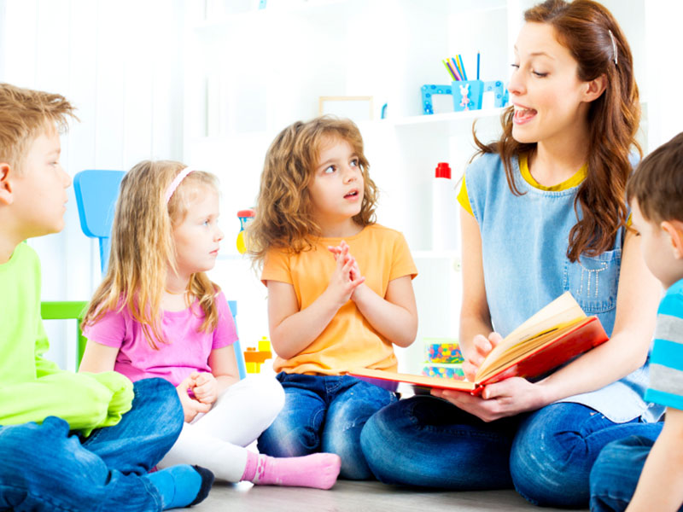
Дети учат новогодние стихи и песни…

Slide 10

Загадка…

Slide 11
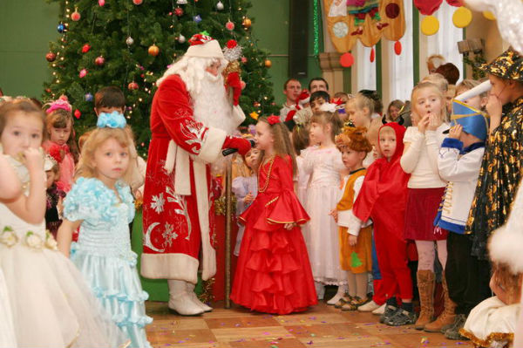
Дети ходят на новогодний утренник…

Slide 12
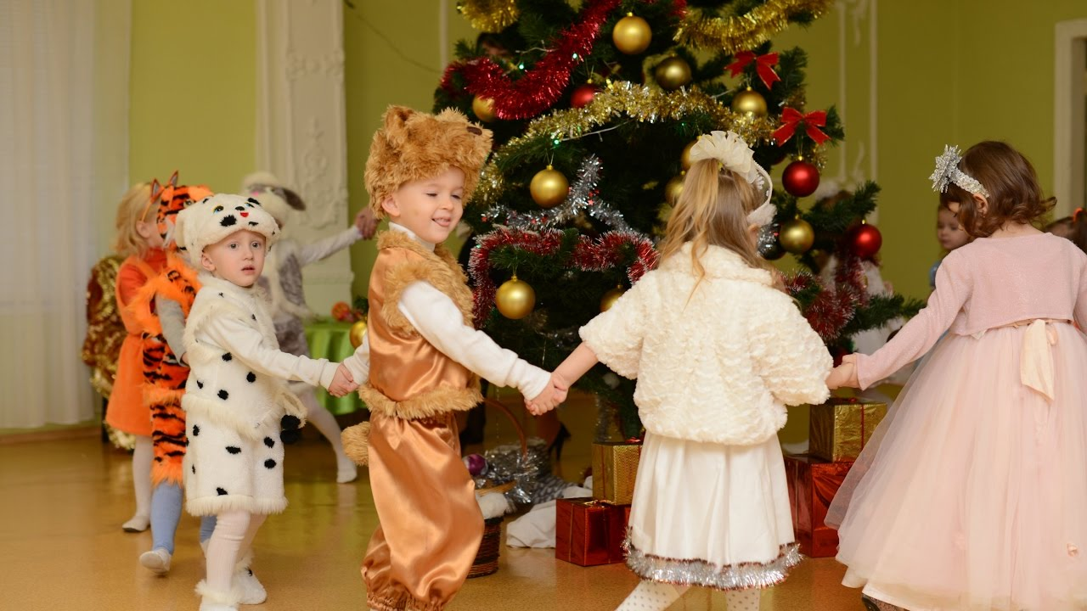
Водят хороводы вокруг елочки…

Slide 13
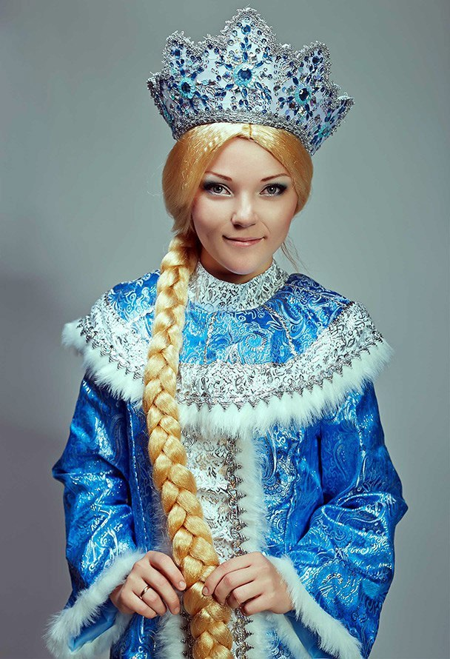
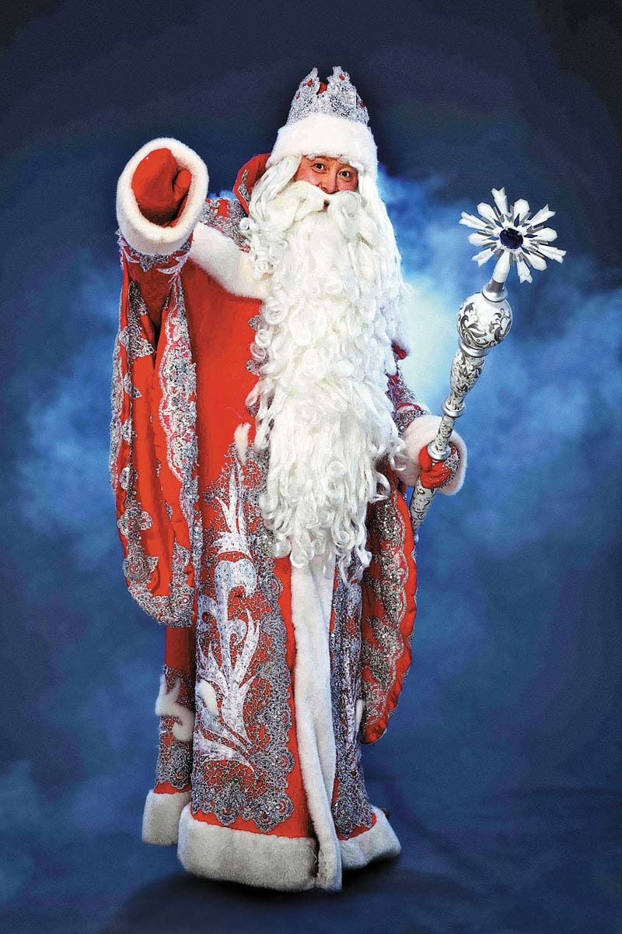
На праздник приходит Дед Мороз и Снегурочка…

Slide 14
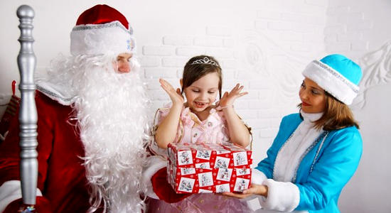
…они дарят детям подарки…

Slide 15
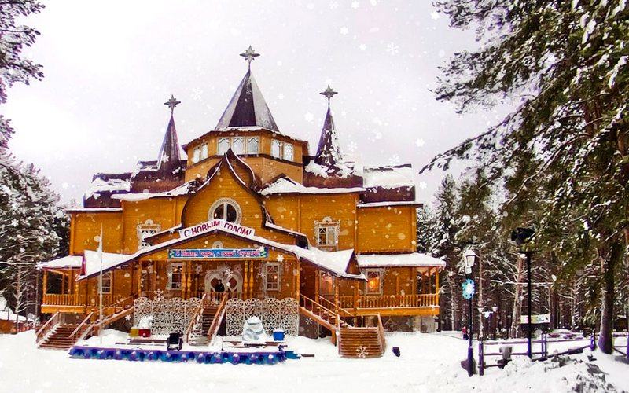
Дед Мороз и Снегурочка живут в большом тереме, на Севере, где всегда зима…

Slide 16
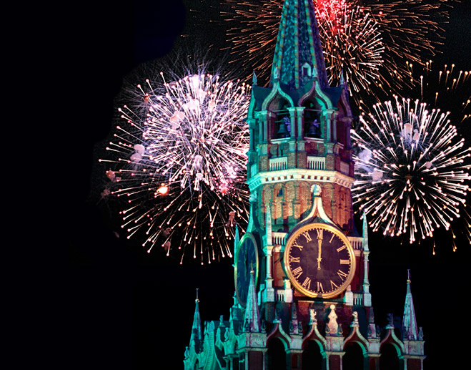
Новогодняя ночь наступает 31 декабря в 12часов ночи…

Slide 17
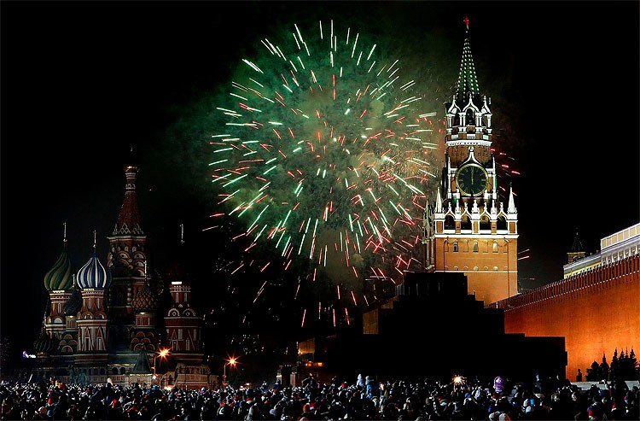
В эту ночь пускают новогодние фейерверки…

Slide 18
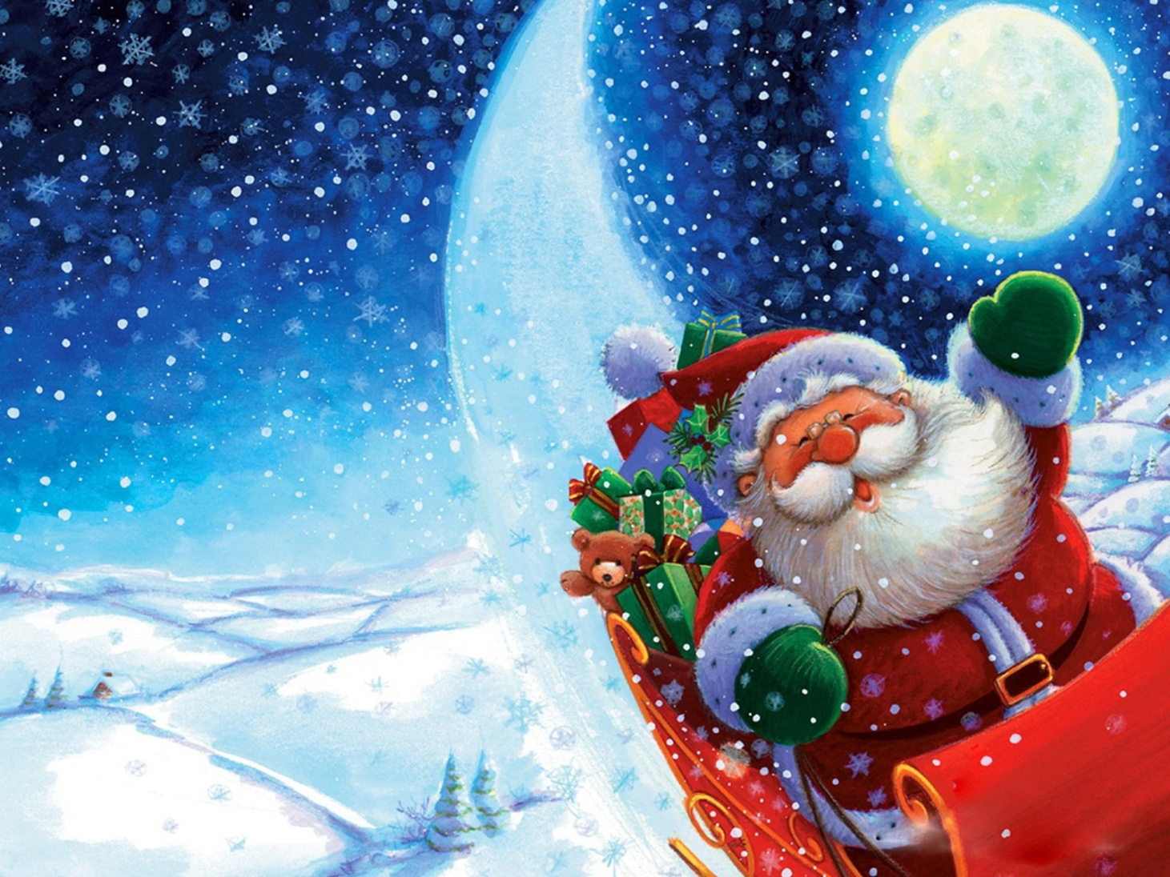
Скоро новый год…

